Slide 1




BÀI 8: VĂN BẢN THÔNG TIN
ĐỌC HIỂU VĂN BẢN:
CÙNG NHÀ VĂN TÔ HOÀI
NGẮM PHỐ PHƯỜNG HÀ NỘI
- Trần Đăng Khoa -

Slide 2

一
Nội dung
bài học
I. Kiến thức ngữ văn
二
II. Đọc - Tìm hiểu chung
三
III. Đọc – Hiểu văn bản
四
IV. Tổng kết

Slide 3


I. Kiến thức ngữ văn

Slide 4
+ Phỏng vấn là gì?
(1)
+ Có mấy cách phỏng vấn?
(2)
PHIẾU TÌM HIỂU
PHỎNG VẤN
+ Mục đích của phỏng vấn?
(3)
+ Nội dung bài phỏng vấn có đặc điểm gì?
(4)

Slide 5

Phỏng vấn
Khái niệm:Phỏng vấn là một cuộc trao đổi (hỏi và đáp) có mục đích; là tác phẩm báo chí, thường do phóng viên hỏi.
Mục đích:- Mục đích: miêu tả, khắc họa nhân vật hay cung cấp thông tin về một lĩnh vực cụ thể.
Cách thực hiện: trực tiếp và gián tiếp.

Slide 6
II. Đọc - Tìm hiểu chung

Slide 7



2.1. Đọc, chú thích
và tóm tắt

Slide 8
PHIẾU HỌC TẬP SỐ 1
Tác giả
Xuất xứ
Thể loại
PTBĐ
Bố cục
Xác định mục đích và cách thực hiện bài phỏng vấn?

Slide 9
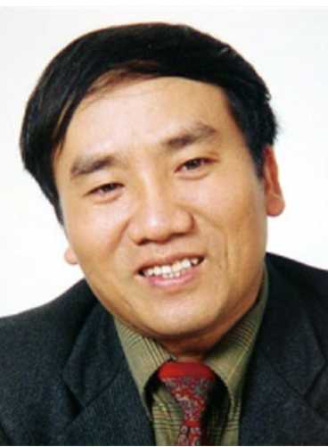
2.2. Tìm hiểu chung
Tác giả
Trần Đăng Khoa
Xuất xứ
Trích “Hà Nội 36 góc nhìn”, 2003
Thể loại
Văn bản thông tin – bài phỏng vấn.
Thuyết minh
PTBĐ

Slide 10
Phần 1: Từ đầu đến “bị mất phố luôn.”: Hình ảnh Hà Nội xưa và nay qua cái nhìn của nhà văn Tô Hoài.
Phần 3: Còn lại: Cách bố trí, sắp đặt của ông Trần Văn Lai.
Phần 2: Tiếp theo đến “thì bây giờ vẫn thế...”: Tính cách của người Hà Nội
- Bố cục: 3 phần

Slide 11

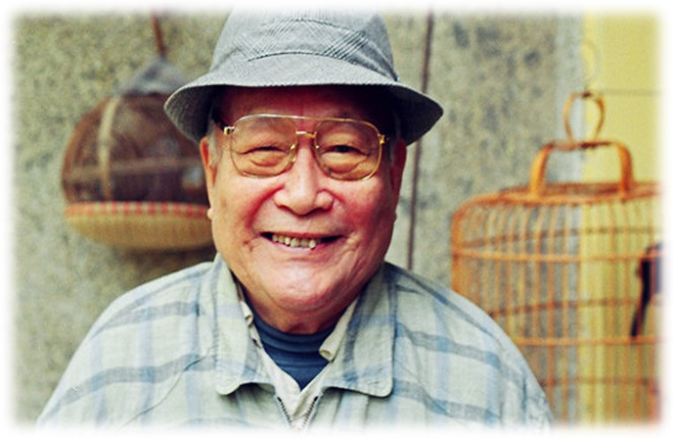
+ Mục đích: cung cấp những thông tin về Hà Nội.
+ Cách thực hiện: phỏng vấn trực tiếp nhà văn Tô Hoài.

Slide 12
III. Đọc – Hiểu văn bản
3.1. Hình ảnh Hà Nội xưa và nay qua cái nhìn của nhà văn Tô Hoài.

Slide 13

Đọc thầm SGK + Làm việc nhóm 4 HS + Hoàn thiện PHT sau trong 05 phút.

Slide 14

PHIẾU HỌC TẬP SỐ 2
Câu 1: Chi tiết nào cho thấy Tô Hoài rất thông hiểu Hà Nội?
Câu 2. Các câu hỏi phỏng vấn đưa ra nhằm khai thác thông tin gì?
Câu 3. Địa giới Hà Nội xưa có đặc điểm gì?
Câu 4. Tên phố cổ Hà Nội có gì lạ?

Slide 15
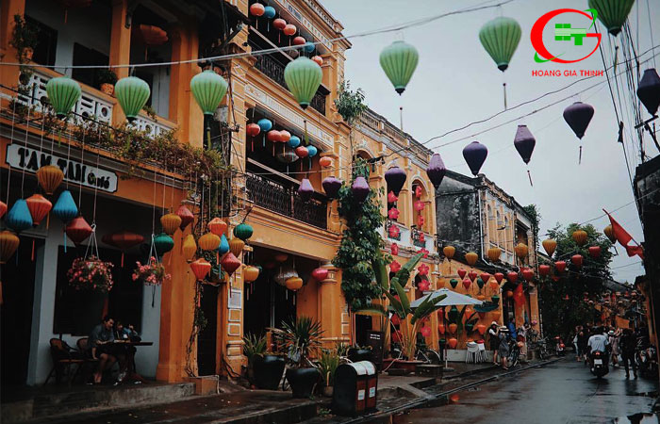
3.1. Hình ảnh Hà Nội xưa và nay qua cái nhìn của nhà văn Tô Hoài.
* Trước và nay, Hà Nội đều giữ nguyên:
- Các khu phố cổ: đường phố, vỉa hè không thay đổi. Các vỉa hè ở các phố Ngô Quyền, Hàng Khay, Tràng Tiền, Hàng Bài,…đầu các vỉa hè còn bọc đá xanh.
- Hệ thống cống ngầm giữ nguyên: nên vẫn xảy ra tình trạng ngập úng. Nắp cống tròn đúc từ bên Pháp.

Slide 16
* Sự thay đổi nhỏ:
+ Hồ Tây: bị thu hẹp vì lấn đất.
Trước đây: đất rộng, cây lá rậm rạp, ven hồ trồng nhiều sen. Sau đó nuôi cá mè.
+ Khu phố Hà Nội: Ngày xưa các địa giới các khu phố rất hẹp nay được mở rộng.
-> Hà Nội nay đã có sự “thay da đổi thịt” để phù hợp với sự phát triển kinh tế, xã hội song vẫn giữ được nét đặc trưng với có của mình.

Slide 17
? Theo Tô Hoài, người Hà Nội có tính cách như thế nào?

Slide 18
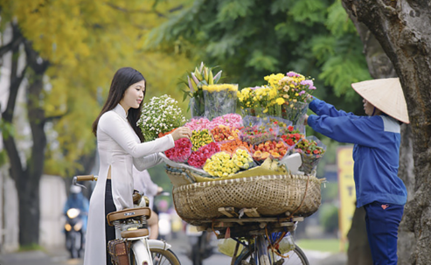
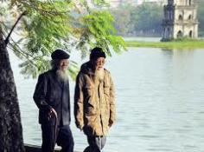
3.2. Tính cách người Hà Nội
- Người Hà Nội có nét hào hoa phong nhã.
-Tính cách người Hà Nội hội tụ từ tính cách những người ở các tỉnh khác đến.

Slide 19
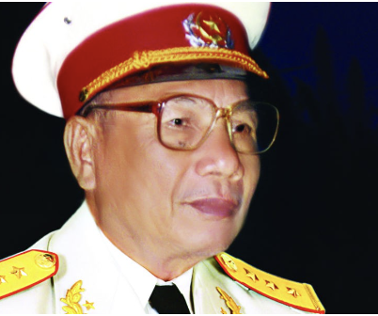
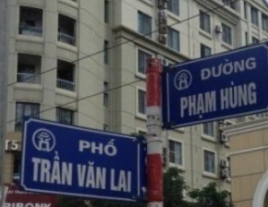
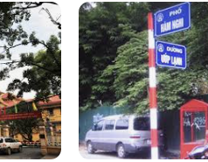
3.3. Sự bố trí, sắp đặt của ông Trần Văn Lai
+ Trần Văn Lai là một bác sĩ và là một người yêu nước.
+ Bị bỏ từ nhưng tháng 3/1945 được thả ra và giữ chức Thị trưởng thành phố.
+ Ông đã thay tên các phố.

Slide 20
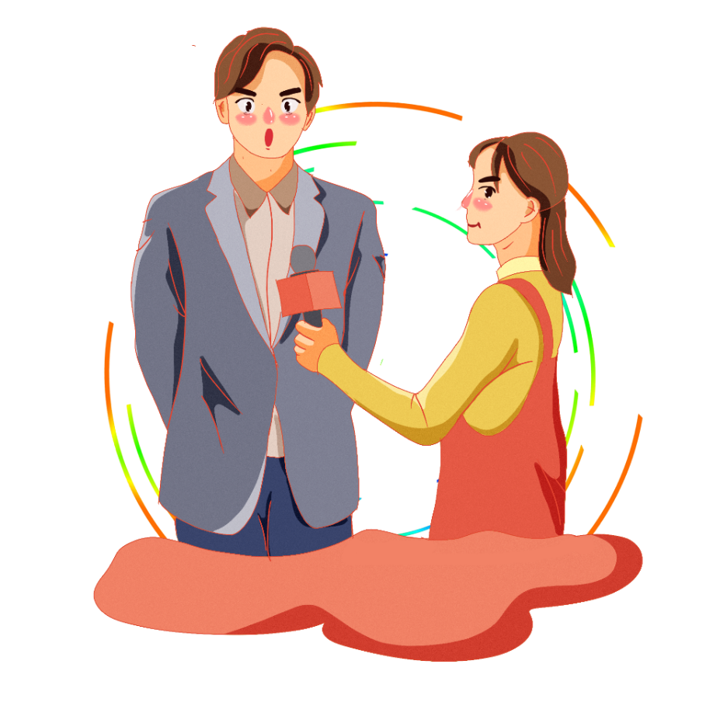


Làm việc nhóm cặp
Đóng vai phỏng vấn: 1 bạn là nhà báo, 1 bạn là Chuyên gia ngôn ngữ
? Hãy chỉ ra đặc điểm của một bài phỏng vấn thể hiện qua văn bản này?
Hoàn thiện Phiếu phỏng vấn
(Có đổi vai qua lại)

Slide 21
3.4. Đặc điểm của một bài phỏng vấn
+ Đây là cuộc phỏng vấn trực tiếp giữa Trần Đăng Khoa và nhà văn Tô Hoài.
+ Gợi tính chân thực, khách quan và thể hiện sự am hiểu tỏ tường của nhà văn Tô Hoài trong việc nhìn nhận Hà Nội xưa và nay.
+ Câu hỏi phỏng vấn đi thẳng vào vấn đề, ngắn gọn và đánh đúng trọng tâm các thông tin liên quan tới phố phường Hà Nội
+ Có câu hỏi phản biện đối với người được phỏng vấn nhằm làm cho cuộc phỏng vấn có lượng thông tin đầy đủ, logic và mạch lạc.
+ Câu trả lời phỏng vấn chi tiết, đầy đủ và cung cấp các thông tin cần thiết và thêm các thông tin khác để làm rõ vấn đề.

Slide 22
IV. Tổng kết

Slide 23

- Cung cấp thông tin về Hà Nội: tên các phố, khu vực địa chính, các mặt hàng nổi tiếng, tính cách người Hà Nội, Hà Nội qua dòng chảy của thời gian giúp độc giả hiểu hơn về thủ đô qua các phương diện: con người, địa danh, tên phố,....
- Qua đó, ta thấy được cái nhìn trực quan, sâu sắc, sự am hiểu tường tận và tình yêu đối với thủ đô của nhà văn Tô Hoài.
4.1. Nội dung
- Ý nghĩa
4.2. Nghệ thuật:
+ Ngôn ngữ phỏng vấn dễ hiểu, giải thích cặn kẽ, đầy đủ thông tin.
+ Thông tin dựa trên sự trải nghiệm, quan sát, và sự thu thập thông tin có thể kiểm chứng của nhà văn Tô Hoài.
+ Câu hỏi và câu trả lời ăn khớp nhau, giúp người đọc hình dung rõ hơn về Hà Nội.

Slide 24

LUYỆN TẬP:
Hãy viết một đọan văn (khoảng 3-5 câu) giải thích lý do vì sao nhà văn Tô Hoài trả lời được những câu hỏi phỏng vấn một cách đầy đủ và ấn tượng.

Slide 25
1
1
1
Ôn tập kiến thức + Hoàn thiện bài tập về nhà
1
1
Hướng dẫn tự học
2
1
1
3
1
1

